Slide 1


Slide 2
Hàng ngày ngoài ăn 3 bữa chính các em còn ăn hay uống nước gì không?

Slide 3



Hàng ngày ngoài ăn 3 bữa chính các em còn ăn hay uống nước gì không?

Slide 4
BÀI 25: TÌM HIỂU CƠ QUAN BÀI TIẾT NƯỚC TIỂU (TIẾT 1)

Slide 5



Chỉ và nói tên các bộ phận của cơ quan bài tiết nước tiểu trên sơ đồ, tranh ảnh
Nhận biết được chức năng của cơ quan bài tiết nước tiểu ở mức độ đơn giản ban đầu qua hoạt động thải nước tiểu.

Slide 6





Slide 7


Hoạt động 1: Khám phá về cơ quan bài tiết nước tiểu.

Slide 8
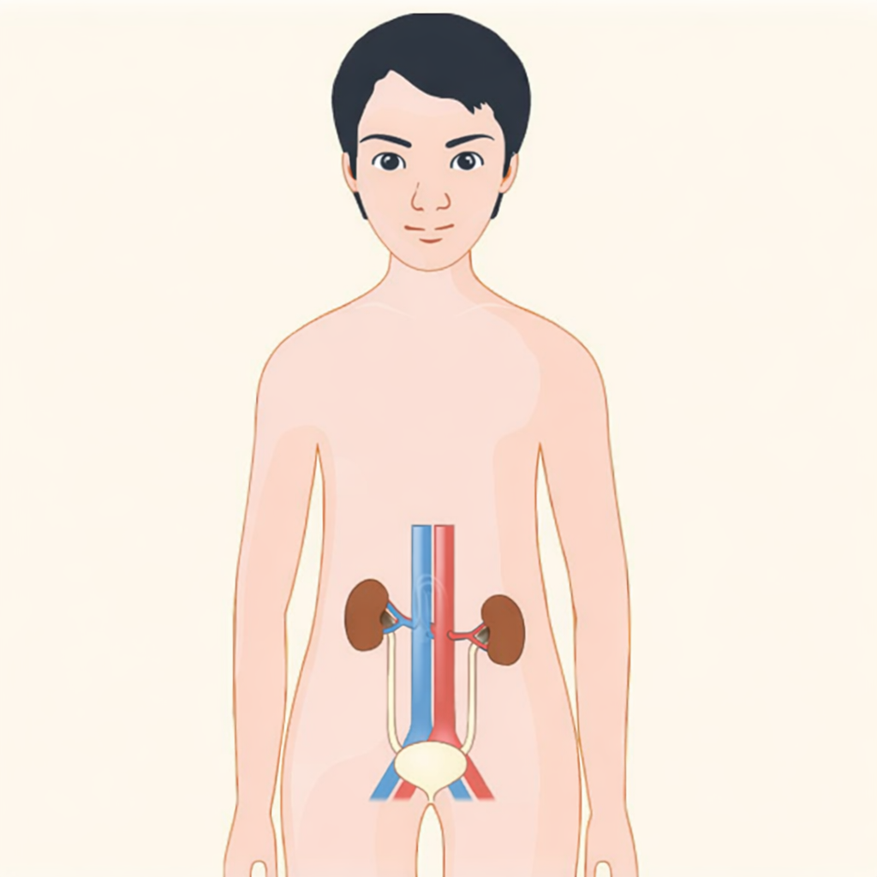
Thận
Ống dẫn nước tiểu
Bóng đái
Ống đái

Slide 9

Kết luận:
Cơ quan bài tiết nước tiểu gồm: Thận (thận trái và thận phải), ống dẫn nước tiểu, bóng đái và ống đái. Thận nằm ở vùng thắt lưng, hai bên cột sống

Slide 10

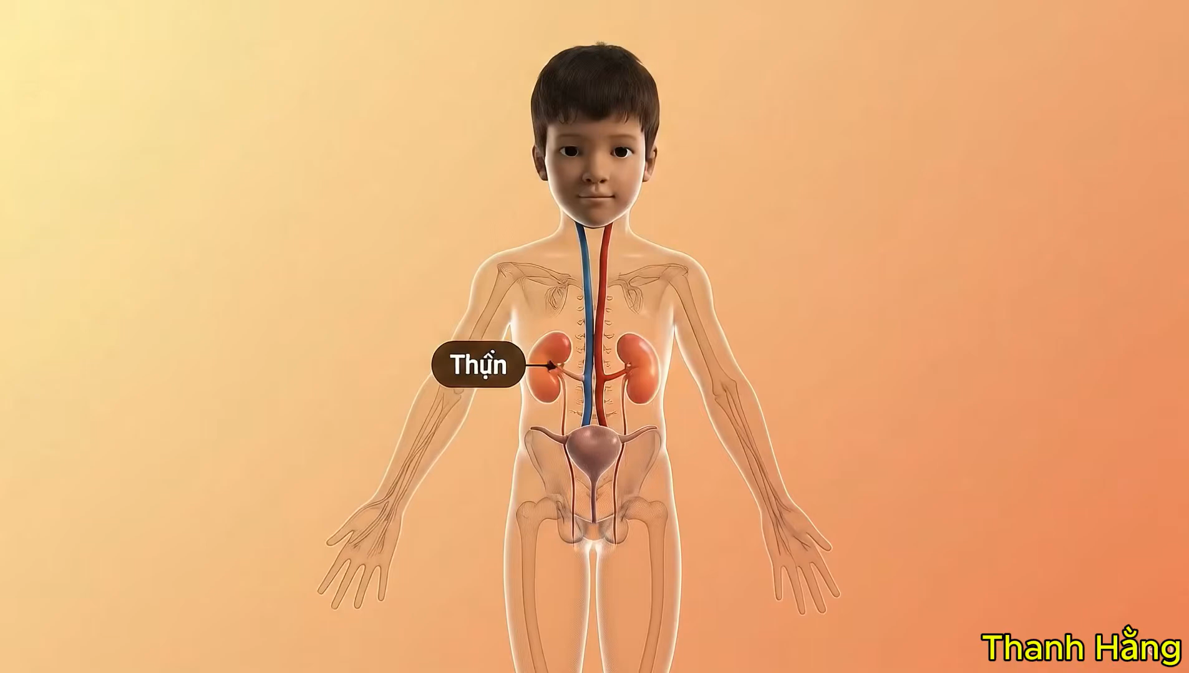
Hoạt động 2

Slide 11

Cùng xem video về chức năng của thận và đường đi của nước tiểu.

Slide 12



Slide 13

Câu 1: Thận làm nhiệm vụ gì?
Câu 2: Sau khi rời thận, nước tiểu đi qua đâu để xuống bên dưới?
Câu 3: Nước tiểu được giữ lại ở đâu trước khi thải ra ngoài?

Slide 14
- Thận làm nhiệm vụ lọc máu tạo thành nước tiểu
- Nước tiểu đi qua ống dẫn tiểu để xuống bên dưới
- Nước tiểu được giữ lại ở bóng đái trước khi thải ra ngoài

Slide 15
SƠ ĐỒ ĐƯỜNG ĐI CỦA NƯỚC TIỂU:
Lọc máu tạo thành nước tiểu
Thận
Ống dẫn nước tiểu
Ống đái
Bóng đái
Dẫn nước tiểu
Chứa nước tiểu
Thải nước tiểu

Slide 16
Kết luận:
Các bộ phận trong cơ quan bài tiết nước tiểu hoạt động như một dây chuyền khép kín. Thận có nhiệm vụ lọc máu, loại bỏ các chất thải độc hại, tạo thành nước tiểu. Nước tiểu từ thận theo ống dẫn nước tiểu xuống bóng đái và thải ra ngoài qua ống đái.

Slide 17



Slide 18



Slide 19




Cơ quan bài tiết nước tiểu bao gồm 3 bộ phận
Đúng
Sai

Slide 20
Thận có chức năng lọc máu để tạo thành nước tiểu
Đúng
Sai

Slide 21
Nước tiểu được truyền từ thận xuống bóng đái thông qua ống đái
Đúng
Sai

Slide 22
Bóng đái là nơi chứa nước tiểu trước khi thải ra ngoài
Đúng
Sai

Slide 23



